Slide 1
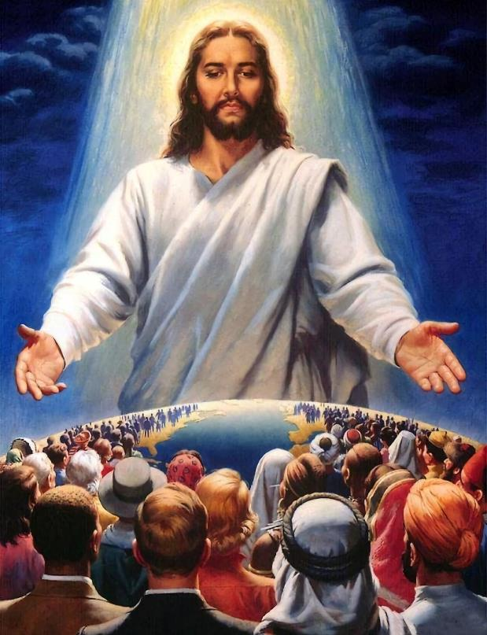
EL DESEADO DE TODAS LAS GENTES
Lección 12 para el 20 de marzo de 2021

Slide 2
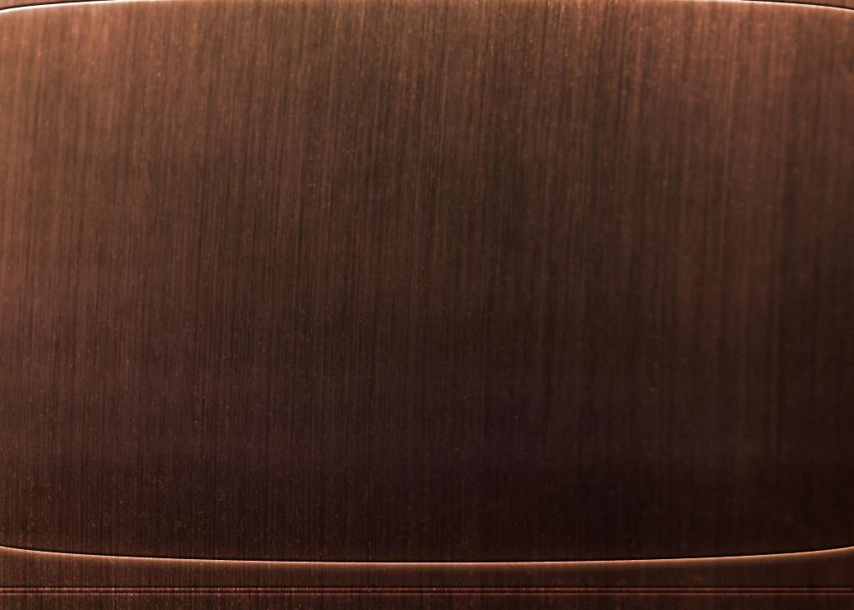
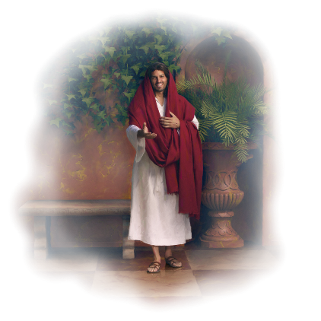
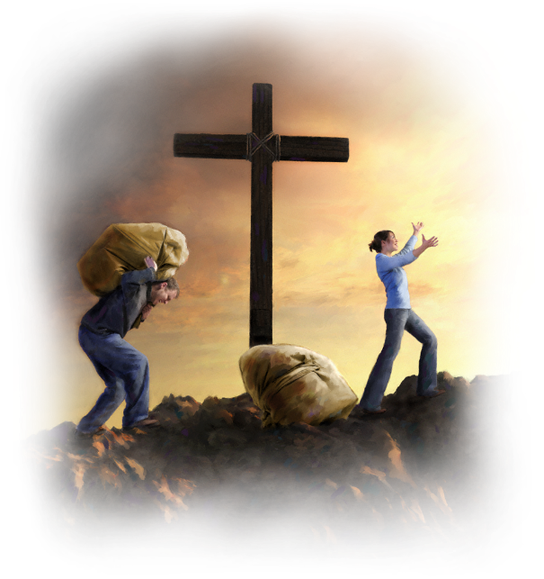







Los capítulos 59 al 61 de Isaías nos hablan de la tendencia humana al pecado y sus consecuencias.
También nos hablan de la tendencia divina al perdón y del plan de salvación.
Igualmente nos presentan el llamamiento universal al arrepentimiento –tanto por parte de Dios como de su pueblo–, y las consecuencias de rechazarlo.
La salvación personal:
  La naturaleza del pecado. Isaías 59:1-15.
  El ofrecimiento de perdón. Isaías 59:16-21.
  La obra de los redimidos. Isaías 60.
La salvación universal:
  El año de la buena voluntad. Isaías 61:1-3.
  El día de venganza. Isaías 61:2.

Slide 3

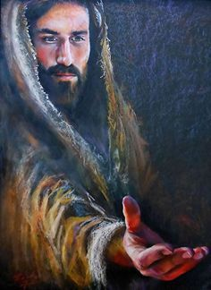
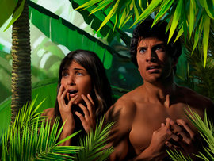
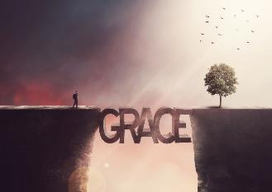
LA NATURALEZA DEL PECADO
“pero vuestras iniquidades han hecho división entre vosotros y vuestro Dios, y vuestros pecados han hecho ocultar de vosotros su rostro para no oír” (Isaías 59:2)
Ante la pregunta “¿Por qué […] no hiciste caso; […] y no te diste por entendido?” (Isaías 58:3), Dios responde: “no se ha acortado la mano de Jehová para salvar, ni se ha agravado su oído para oír” (Isaías 59:1).
A continuación (v. 2), aclara que el problema no está en Dios, sino en el hombre. El pecado crea una separación entre Dios y el hombre. Ante esta separación, el hombre huye alejándose de Dios, y entregándose más y más al pecado (Génesis 3:8).
Mientras sigamos arraigados en nuestros pecados y no queramos ir hacia Dios (es decir, escuchar la voz suplicante del Espíritu Santo), seguirá existiendo una barrera infranqueable entre Dios y nosotros.

Slide 4

“No prestéis oído a la sugestión del enemigo de permanecer lejos de Cristo hasta que os hayáis hecho mejores; hasta que seáis suficientemente buenos para ir a Dios. Si esperáis hasta entonces, nunca iréis. Cuando Satanás os señale vuestros vestidos sucios, repetid la promesa de Jesús: “Al que a mí viene, no le echo fuera”. Decid al enemigo que la sangre de Jesucristo limpia de todo pecado”
E.G.W. (Palabras de vida del Gran Maestro, pg. 161)

Slide 5
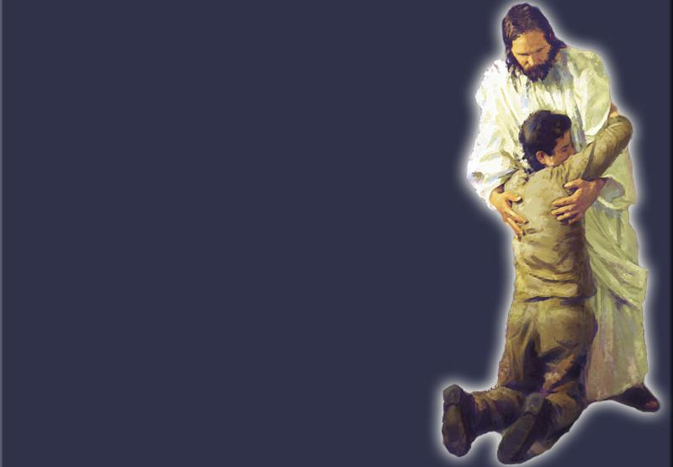
EL OFRECIMIENTO DE PERDÓN
“Y vendrá el Redentor a Sion, y a los que se volvieren de la iniquidad en Jacob, dice Jehová” (Isaías 59:20)
¿En qué se basa la Redención?
Si la base es dejar la iniquidad, es decir, dejar de pecar: Tengo un grave problema, pues “no hay quien haga lo bueno” (Romanos 3:12).
Si la base es aceptar el ofrecimiento del perdón dado por Dios: Estamos en el buen camino (Isaías 1:18; Jeremías 31:34). Además, ¡es gratis! (Romanos 3:24).
¿Qué significa volverse de la iniquidad?
Por supuesto, para aceptar el perdón debe existir arrepentimiento y deseo de abandonar el pecado (Hechos 3:19). La fe por la que somos salvos se manifiesta por nuestras obras (Santiago 2:18).

Slide 6

“La gracia es un favor inmerecido y el creyente es justificado sin ningún mérito de su parte, sin ningún derecho que presentar ante Dios. Es justificado mediante la redención que es en Cristo Jesús, quien está en las cortes del cielo como el sustituto y la garantía del pecador… La fe obra por el amor y purifica el alma. La fe brota, florece y da una cosecha de precioso fruto. Donde está la fe, aparecen las buenas obras”
E.G.W. (Mensajes selectos, tomo 1, pg. 465)

Slide 7

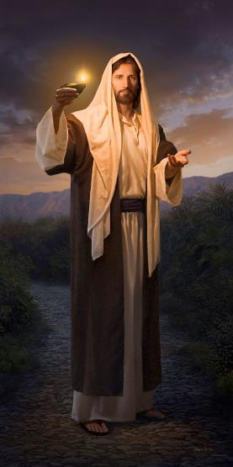
LA OBRA DE LOS REDIMIDOS
“Y andarán las naciones a tu luz, y los reyes al resplandor de tu nacimiento” (Isaías 60:3)
Los que hemos sido iluminados por la luz de la Redención, debemos reflejar esa luz, e iluminar al mundo con ella (Mateo 5:14).
Noé fue “pregonero de justicia” para el mundo antediluviano (2P. 2:5)
El pacto de Dios con Abraham incluía una bendición para todas las naciones (Gn. 22:18)
Jesús designó a la iglesia para que llevase el evangelio “hasta lo último de la tierra” (Hch. 1:8)
A todos los que acepten la Redención, Dios les hace esta promesa: “El sol nunca más te servirá de luz para el día, ni el resplandor de la luna te alumbrará, sino que Jehová te será por luz perpetua, y el Dios tuyo por tu gloria” (Isaías 60:19)

Slide 8

“Es nuestro privilegio abrir nuestros corazones y permitir que entre el Salvador. Alabémoslo por el resplandor de su presencia. Llevemos la luz del sol de su amor sobre nuestros rostros e introduzcámosla en nuestras palabras. Entonces su gozo estará en nosotros, y nuestro gozo será completo”
E.G.W. (Alza tus ojos, 8 de mayo)

Slide 9

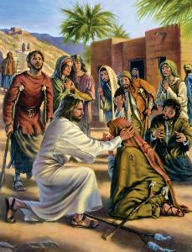
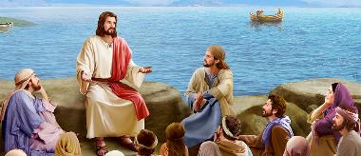
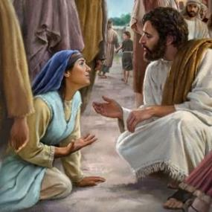
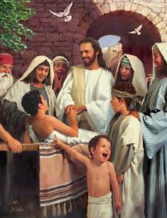
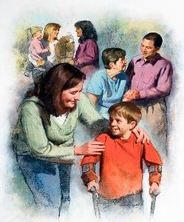
EL AÑO DE LA BUENA VOLUNTAD
“El Espíritu de Jehová el Señor está sobre mí” (Isaías 61:1)
¿En qué consiste la obra del Mesías durante “el año de la buena voluntad de Jehová”?
Predicar buenas nuevas a los abatidos.
Vendar a los quebrantados de corazón.
Publicar libertad a los cautivos.
Publicar a los presos apertura de la cárcel.
Consolar a todos los enlutados.
Dar a los afligidos de Sion:
  Gloria en lugar de ceniza.
  Óleo de gozo en lugar de luto.
  Manto de alegría en lugar del espíritu angustiado.
¿Era esta obra exclusiva de Jesús (Lucas 4:16-21), o también es nuestra labor anunciar “el año de la buena voluntad de Jehová”?

Slide 10

“Andad humildemente con Dios y pedidle que os muestre claramente la senda del deber. Cuando hable a sus representantes y les pida que sean obreros juntamente con él, éstos harán la misma clase de trabajo que Jesús anunció como su obra cuando se paró a leer las Escrituras en la sinagoga de Nazaret”
E.G.W. (Testimonios para la iglesia, tomo 9, pg. 162)

Slide 11

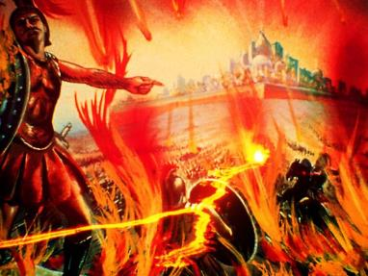
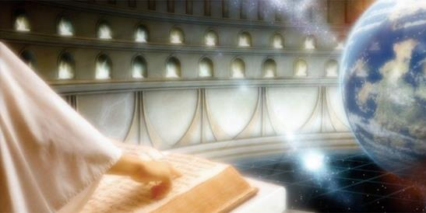
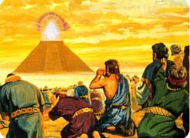
EL DÍA DE VENGANZA
“a proclamar el año de la buena voluntad de Jehová, y el día de venganza del Dios nuestro” (Isaías 61:2)
En Nazaret, Jesús detuvo la lectura de Isaías justo antes de hablar del día de venganza. ¿Por qué?
La obra de Jesús en ese momento no era juzgar al mundo (Juan 12:47). La venganza debía esperar.
Igualmente, no es ahora el momento de esperar que se cumpla la justicia, sino que se nos invita a dejar la venganza en manos de Dios (Romanos 12:20).
Porque llegará el día en que Dios tomará venganza de sus enemigos y ejecutará justicia (Is. 63:4; Nah. 1:9; 2Ts. 1:8; Ap. 19:15). Y lo hará con completa equidad, de modo que toda rodilla se doblará reconociendo la justicia divina (Is. 45:23; Fil. 2:9-11).

Slide 12

“¿Podrían acaso aquellos cuyos corazones están llenos de odio hacia Dios y a la verdad y a la santidad alternar con los ejércitos celestiales y unirse a sus cantos de alabanza? ¿Podrían soportar la gloria de Dios y del Cordero? No, no… Una vida de rebelión contra Dios los ha inhabilitado para el cielo. La pureza, la santidad y la paz que reinan allí serían para ellos un tormento… La suerte de los malos queda determinada por la propia elección de ellos. Su exclusión del cielo es un acto de su propia voluntad y un acto de justicia y misericordia por parte de Dios”
E.G.W. (El conflicto de los siglos, pg. 531)

